Slide 1
Metodekort Visuelt fremtidsbilde 1/2
Hva får du ut av metoden?
Fordeler
Et visuelt fremtidsbilde viser hvor virksomheten din kan være i fremtiden og gir mulighet til å vurdere hvordan virksomheten din oppfattes av de eksterne omgivelsene.
Gir et fremtidsbilde av hva virksomheten din har oppnådd. En enkel måte å formidle hva den strategiske posisjonen din innebærer.
Hvordan?
Ulemper
Utarbeidelse av fremtidsbildet er en kreativ teamøvelse, sørg derfor for å ha et variert team.
Start med en oppvarmingsøvelse for å komme i en kreativ modus.
Ta utgangspunkt i den fremtidige strategiske posisjonen.
Velg en avis eller et tidsskrift er viktig for din bransje eller dine kunder.
Fyll ut de ulike delen som eksemplifisert på neste side - vær kreative!
  Navn på publikasjonen
  Dato for når man har lykkes
  Sitat fra en leder eller viktig person
  Overskrift som får frem hovedbudskapet
  Ingress eller undertekst som utdyper hva/hvordan dere har klart det dere har fått til
  Illustrasjon
Klarer ikke å fange opp alle nyanser og potensielt flere viktige elementer i posisjonen, da fremtidsbildet er begrenset til et moment – dette kan løses med å lage flere mulige fremtidsbilder.
Hvem bør delta?
Sett sammen et team som representerer ulike funksjoner og roller i virksomheten din.
Hva trenger du?
Penn og papir i arbeidsmøte, Powerpoint/Adobe Illustrator eller lignende.
Tidsbruk
1 arbeidsmøte på 1-1,5 timer (+ etterarbeid for visuell fremstilling).

Slide 2

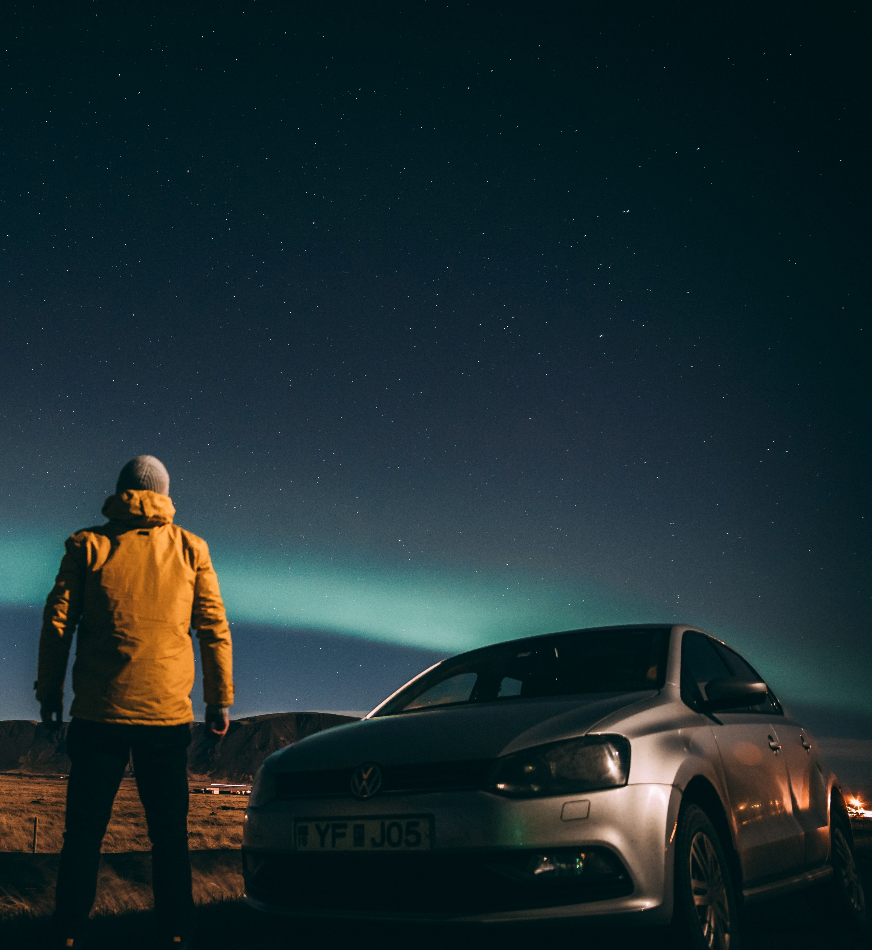
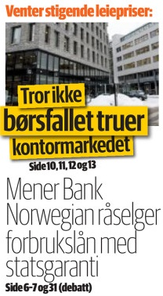

Metodekort Visuelt fremtidsbilde 2/2
Publikasjon – som retter seg mot et egnet marked og posisjon
segment, identitet geografi, bransje, el.l.
Hovedoverskrift
viser essensen av hvilken verdi man har skapt
Slik skapte han et nytt kapittel i virksomhetens historie
Tirsdag 13.februar 2025
Uke 7 nr. 37 – Årg. 136
«Vi har redefinert mobilitet i en ny og digital verden!»
- Bård Helgesen
Sitat fra en leder/styreleder (el.l) i selskapet
Illustrerer forankring internt og hvilken verdi man har skapt.
Løssalg kr. 45
Dato
forklarer tidsperspektivet på når man har lykkes
www.dn.no
Bilde/Illustrasjon
Illustrerer det man har oppnådd. Helst med målgruppen i fokus.
Undertittel
forklarer nærmere hvilken verdi man har skapt i markedet
Bil-gründer Bård Helgesen (47) timet markedet perfekt og klarte å snu en ulønnsom virksomhet til knallgrønne tall!

